Slide 1
SCHAKELDAGEN
IPLO komt naar je toe
Juni 2026, 's-Hertogenbosch

Slide 2
Klaar voor de nieuwe asbestregels?
Ontdek wat er verandert in wetgeving en het LAVS!
Meld je aan voor de IPLO Update asbest en LAVS, dan krijg je het laatste nieuws automatisch in je mailbox.
Mehmet Sel / Kelvin van der Helm
Juni 2026, 's-Hertogenbosch

Slide 3

Samenwerken
Maatschappij
Politiek
Waterschapsverordening
Omgevingsprogramma’s
Meldingen verwerken
Aanvragen beoordelen
Monitoring
Omgevingsplan
Omgevingsverordening
Samenwerkingsafspraken
Toezicht en handhaving
Omgevingsprogramma uitvoeren
Evaluatie
Bbl* / Bal*
Projectbesluiten
Omgevingsvisie
Aanvragen en info ontvangen
Vergunningscheck
Regels op de kaart
Maatregelen op maat
Aanvragen/melden

Slide 4
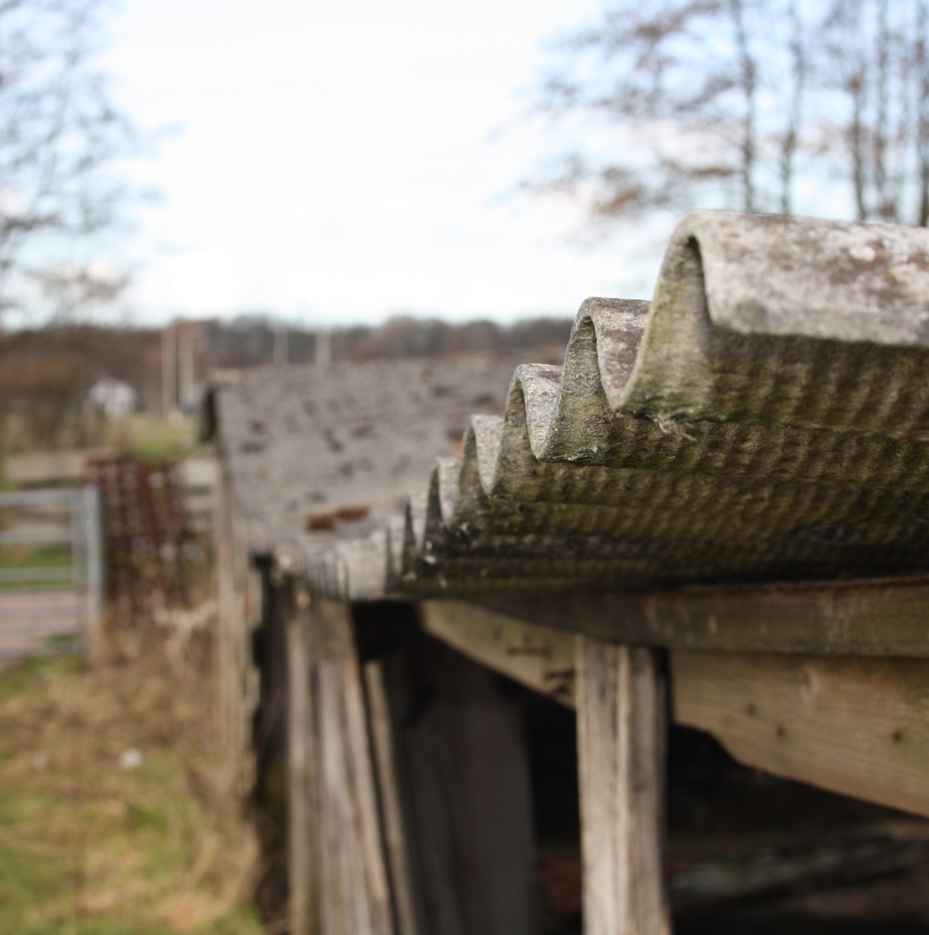
Inhoud
1 Wie zijn wij/voorstelronde
2 Veranderingen per 1-1-2026
Asbestverwijderingsbesluit 2005
Bbl
2 Veranderingen per 1-1/4-2027?
EU-richtlijn
Wijzigen Wm/Avb 2005/Bbl
Wijziging melding en informatieplicht
3 Routekaart LAVS
4 Opgave asbestdaken

Slide 5
Introductie: Wie zijn wij?
Helpdesk Asbest: geeft informatie en beantwoordt vragen over asbest
Beantwoording ca. 450 vragen/jaar over wet- en regelgeving asbest
Bijhouden content website IPLO / Asbestvrijdak: iplo.nl/asbest / Asbestvrijdak.nl
Signalerende functie voor beleid (IenW)
Beheerder Landelijk Asbestvolgsysteem (LAVS)
Transparant verwijderingsproces: opdrachtgevers, inventariseerders, asbestverwijderingsbedrijven, eindinspectiebedrijven en toezichthouders beschikken over dezelfde informatie
Verplicht gebruik LAVS erkende asbestinventarisatie- en asbestverwijderingsbedrijven
Helpdesk LAVS: Beantwoording ca. 2.000 vragen/jaar en bijhouden content website IPLO iplo.nl/lavs

Slide 6
Wijzigingen regelgeving asbest
1-1-2026

Slide 7
Wijzigingen regelgeving asbest 1-1-2026
Asbestverwijderingsbesluit 2005 (objecten)
Besluit bouwwerken leefomgeving (bouwwerken)
Besluit activiteiten leefomgeving
Besluit asbestwegen
Productenbesluit asbest
REACH
Arbeidsomstandighedenwet, -besluiten en regelingen

Slide 8
Wijzigingen regelgeving asbest 1-1-2026
Asbestverwijderingsbesluit 2005
  Voor monitoring en evaluatie van het lopende beleid en de voorbereiding van toekomstig beleid kan LAVS-beheerder gegevens analyseren (Artikel 6, lid 1, toevoeging).
  Bepalingen voor zowel voor particulieren en bedrijven, wijzigen artikel 7 en 8: anders dan in de uitoefening van een beroep of bedrijf.
  Zorgplicht objecten: 1 verspreiding voorkomen, 2 opruimen bij verspreiding.
  Inventarisatieplicht in geval van een calamiteit, artikel 16 toegevoegd (reparatie omissie).
Notes:
De eerste verplichting houdt in dat bij verwijdering van asbest verspreiding daarvan wordt voorkomen. Te denken valt aan het onnodig veroorzaken van stofvorming door bijvoorbeeld asbest te laten vallen, onnodig te laten breken en dergelijke en aan het achterwege laten van emissiebeperkende maatregelen zoals het bevochtigen. De tweede verplichting houdt in dat asbest die toch verspreid is geraakt, wordt opgeruimd. De zorgplicht voor objecten is hiermee geregeld.

Slide 9
Besluit bouwwerken leefomgeving (bouwwerken)
  Invoeren eindbeoordeling of visuele inspectie risicoklasse 2/2A door laboratorium in LAVS (nieuw Artikel 7.12a), herstel omissie.
  Verduidelijking van toezicht en handhaving door gemeenten (omgevingsdiensten) bij onzorgvuldige verwijdering. Huidige regels: particulier of bedrijf?
Notes:
Invoeren eindbeoordeling in Avb 2005 geregeld. Avb 2005 is toepasbaar voor objecten. Omissie in Bbl wordt hersteld. Invoeren van visuele inspectie rk2 in LAVS is hiermee geregeld.
Artikel 7.21 kan worden gezien als een aanvulling op en verduidelijking van de zorgplicht.

Slide 10
Wijzigingen regelgeving
1-1/4-2027

Slide 11
Wijzigingen regelgeving 1-1/4-2027
EU-richtlijn 2023/2668 (Asbestrichtlijn)
  Vergunningplicht
  Vergunningverlening
  Bewijs van naleving

Slide 12
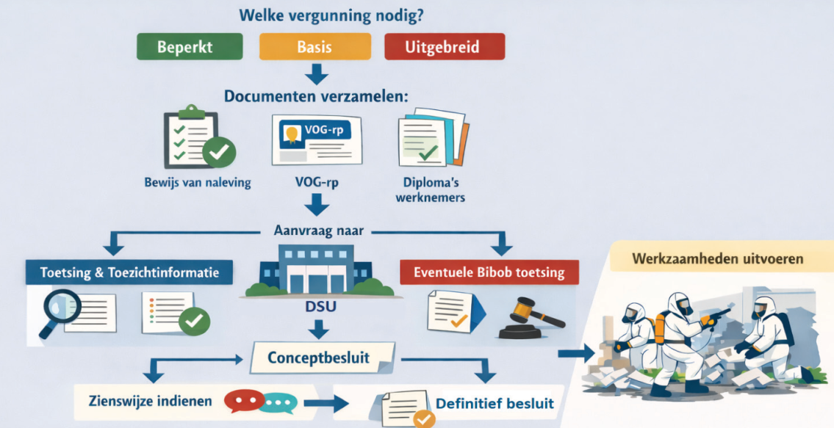
Vergunningsplicht asbestverwijdering
Bron: Min SZW

Slide 13
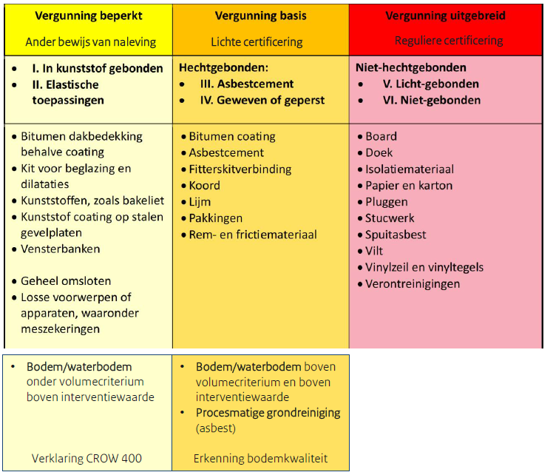
Vergunning beperkt, basis en uitgebreid
Bron: Min. SZW

Slide 14
Asbestidentificatie (asbestinventarisatie)
Risicobeoordeling asbest: asbestidentificatie
Optie 1: documentatie over asbesthoudend materiaal, met informatie over soort en samenstelling asbest
Optie​​ 2: is informatie niet toereikend? Asbestinventarisatie door gecertificeerd asbestinventarisatiebedrijf
Geldigheid asbestinventarisatierapport afhankelijk van omstandigheden (risico)
SMART(-ns): verwijderbedrijf bepaalt werkmethode, in plaats van inventariseerder

Slide 15
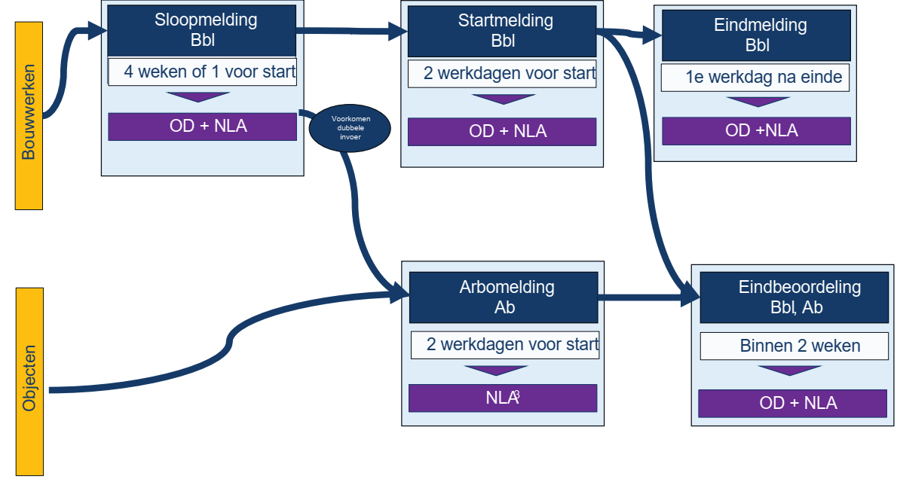
Bron: Min. SZW
Bron: Min. SZW

Slide 16
Routekaart LAVS
IPLO Update asbest en LAVS

Slide 17

Wijziging asbestregels en asbestmeldsystematiek
2026
2027
2028 ->
Q2 2026
Q3 2026
Q4 2026
Q1 2027
Q2 2027
Q3 2027
Q4 2027
Wijziging asbest wet- en regelgeving
Asbestwetgeving n.a.v. EU-richtlijn:
Arbowet, -besluit, -regeling,
Bbl en Asbestverwijderingsbesluit
in Consultatie en naar Raad van State
Inwerkingtreding
Asbestwetgeving n.a.v. EU-richtlijn
Overgangsperiode asbest-meldingen o.b.v. oude wetgeving
Wet Milieubeheer:
LAVS uit Wm schrijven
Wet Milieubeheer in consultatie
Verwerking consultatie
Wet Milieubeheer
Ingang vooruitlopende regelgeving
Behandeling in Kamer
Raad van State
Inwerkingtreding
Asbestmeld- en informatieplicht
in DSO
Voorbereiding inbrengen
meld- en informatieplicht in het DSO
Nieuwe asbestmeldingen in het DSO
Uitfasering LAVS
LAVS is volledig operationeel
Voorbereiding doelgroepen op uitfasering LAVS
In de overgangsperiode is LAVS alleen beschikbaar voor het afronden van lopende meldingen o.b.v. oude wetgeving
LAVS is beperkt beschikbaar voor het administratief
afronden van projecten
LAVS is raadpleegbaar, mutaties zijn niet meer mogelijk
Voorbereiding
data-export
Instructie
data-export
Uitvoering
data-export
Nazorg
data-export
Verkenning archivering LAVS
Archivering LAVS

Slide 18
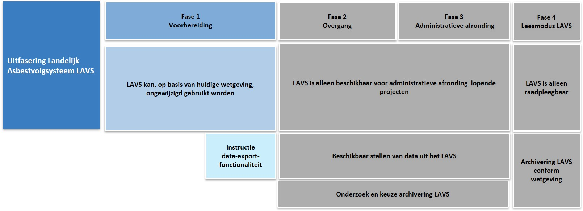
Routekaart LAVS
Fase 1
LAVS blijven gebruiken
Geen significante aanpassingen/wijzigingen functionaliteiten
Voorbereiden data-export functionaliteit

Slide 19
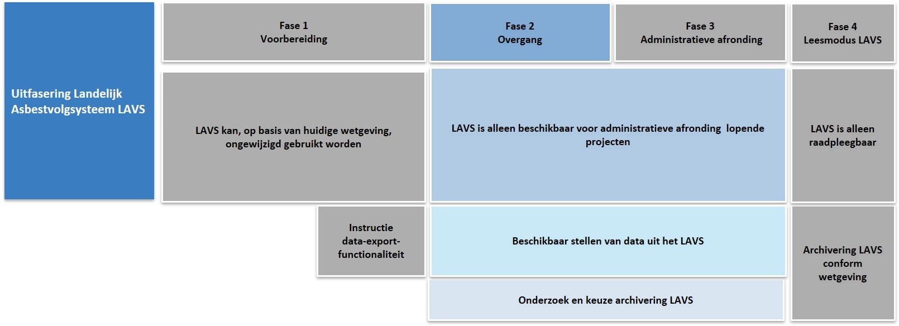
Routekaart LAVS
Fase 2
Start verwijdering NA inwerkingtreding/overgangsperiode → geen gebruik LAVS
Meldingen in DSO
Voor lopende projecten nog wel mogelijk LAVS te gebruiken
Op aanvraag gegevens uit LAVS opvraagbaar (data–export)

Slide 20
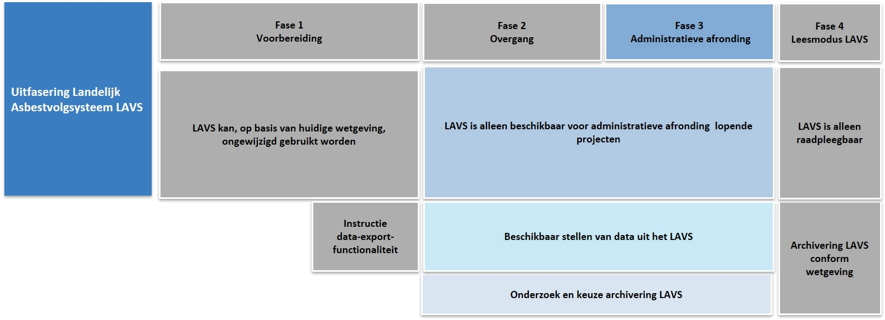
Routekaart LAVS
Fase 3
Start verwijdering NA inwerkingtreding/overgangsperiode -> Geen gebruik LAVS
Meldingen volledig in DSO
LAVS is alleen nog beschikbaar voor laatste administratieve handelingen: bv invoeren vrijgave bewijs/bewijs van afvoer

Slide 21
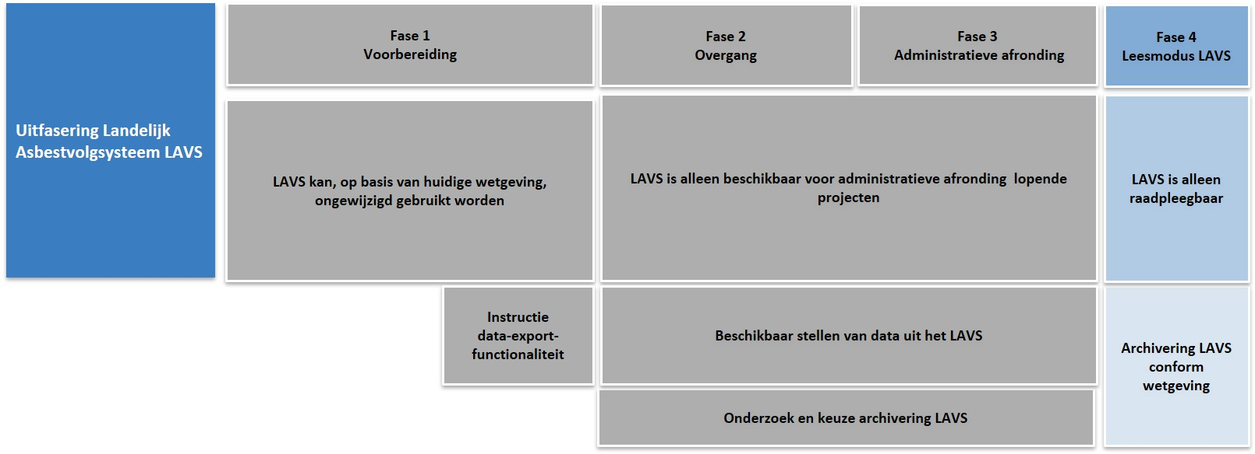
Routekaart LAVS
Fase 4
LAVS is nog beschikbaar in de "alleen lezen" modus. Geen wijzigingen meer mogelijk!
LAVS (data) zal worden gearchiveerd conform geldende wetgeving
Applicatie wordt afgesloten

Slide 22
Vragen routekaart LAVS
Zijn er vragen?
Welke aandachtpunten zijn volgens jou belangrijk voor de beheerder van het LAVS?

Slide 23
Opgave asbestdaken
Asbestvrijdak.nl

Slide 24

Communicatie-aanpak Asbestdaken

Slide 25
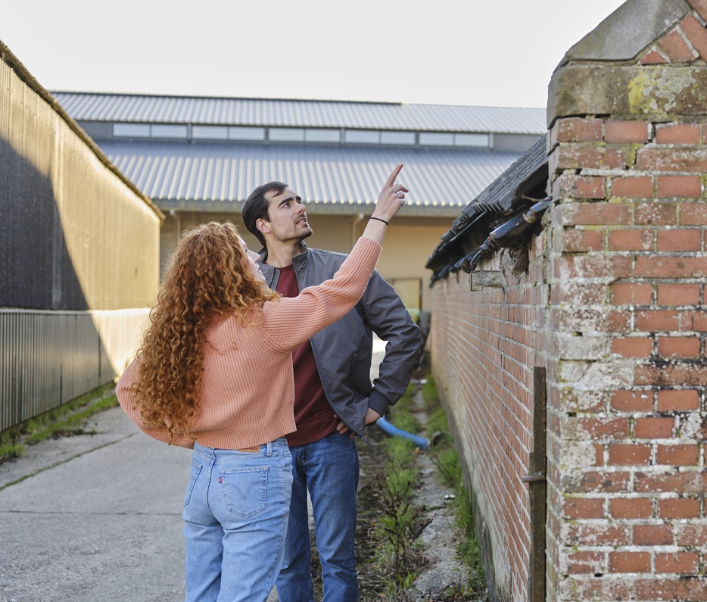
Waarom een communicatie-aanpak?
Asbestdaken zijn ouder dan 30 jaar
Er ligt nog zo’n 80 miljoen vierkante meter asbestdak in Nederland
Einde technische levensduur asbestdaken, van hechtgebonden naar niet hechtgebonden
Toename vezelemissie naar de leefomgeving: lucht, inspoelen bodem/water
Verzekeren wordt steeds lastiger en duurder
Verweerde daken zijn moeilijker te verwijderen (hogere kosten)

Slide 26
Landelijke uitrol interventies
Via landelijke, regionale en lokale media-aandacht worden vanaf november de interventies onder de aandacht gebracht. Daarnaast via kanalen van partners en beurzen.
Particulieren schuur: Check of je een asbestdak hebt
  Advies op basis van ingestuurde foto + labtest
  Testfase deze zomer bij 12 geselecteerde gemeenten
Agrariërs, VAB en bedrijven: Check de mogelijkheden voor het verwijderen van je asbestdak
  Informatievideo’s
  Mailen met bedrijfsadviseur
  Gratis digitaal adviesgesprek met bedrijfsadviseur
Notes:
Vanaf november worden de interventies landelijk uitgerold via verschillende landelijke, regionale en lokale media-aandacht.
- Voor de interventies van particulieren met een schuurtje (minder dan 35m2) is de insteek: check of je een asbestdak hebt. Particulieren kunnen laagdrempelig een foto insturen van hun asbestdak, die door onze helpdesk wordt beoordeeld. Bij een mogelijke kans op asbest kunnen particulieren een labtest aanvragen, waarbij een stukje dag wordt gecheckt in een laboratorium. Als er sprake is van asbest, krijgen ze verdere informatie en instructies over hoe zijn hun dak kunnen verwijderen.
- Voor de interventies voor agrariërs, VAB en bedrijven bieden we verschillende opties aan: informatievideo’s met informatie over wat er komt kijken bij het verwijderen van je asbestdak, contact met een bedrijfsadviseur via mail voor specifieke vragen of een digitaal adviesgesprek met een bedrijfsadviseur voor persoonlijk advies.

Slide 27
Help mee!
Help mee met het creëren van reuring in de samenleving:
“Dit is het moment om aan de slag te gaan met jouw asbestdak”
Notes:
We hebben de hulp van partners nodig om de aanpak te laten slagen! Zo creëren we zoveel mogelijk reuring in de samenleving. De boodschap is: Een asbestdak? Daar moet je mee aan de slag!

Slide 28
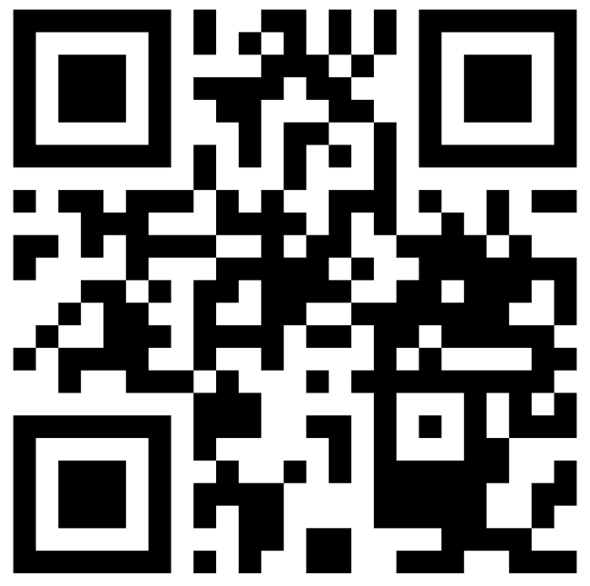
Hoe kunt u als partner aan de slag?
Aanmelden als partner
  4x per jaar nieuwsbrief met updates en nieuw communicatiemateriaal
  Uitnodiging Asbestdaken Inspiratiemiddag 18 november
Pas de informatie op uw website aan met behulp van de toolkit
Deel content via uw eigen online kanalen (social media, etc)
  Vanaf het najaar: promotie van interventies
Meld uw vragen, ideeën en verzoeken via partners@asbestvrijdakmail.nl
Behoefte om samen door te praten over wat uw organisatie kan doen? Het team van Asbestvrij dak gaan graag met u in gesprek!
Voor meer informatie, communicatiemateriaal en aanmelden als partner:
Ga naar asbestvrijdak.nl/partners
asbestvrijdak.nl/partners
Notes:
Hoe kunt u de aanpak ondersteunen?
Meld u aan als partner. Dit brengt geen verplichtingen met zich mee en uw naam wordt ook nergens openbaar vermeld. U krijgt 4x per jaar een nieuwsbrief met alle updates over de aanpak en nieuw communicatiemateriaal. Daarnaast ontvangt u een uitnodiging voor de jaarlijkse Asbestdaken Inspiratiemiddag in het najaar, dit jaar op woensdagmiddag 18 november.
Pas de informatie op uw website aan en/of voeg informatie over asbestdaken toe. Er zijn kant-en-klare teksten beschikbaar, maar een tekst op maat is ook mogelijk.
Deel content over asbestdaken via bijvoorbeeld social media, nieuwsbrief of lokale krant. Gebruik daarvoor het beschikbare communicatiemateriaal.
Heeft u vragen, opmerkingen of ideeën, deel deze dan per mail naar partners@asbestvrijdakmail.nl.
Als uw organisatie meer wilt doen (denk aan het aanbieden van subsidies of leningen of een buurtaanpak), dan gaan we hierover graag met u in gesprek.
Kijk op asbestvrijdak.nl/partners (scan de QR-code) voor meer informatie, het communicatiemateriaal en om u aan te melden als partner.

